Slide 1

Future Academy 2기
AI Agent 기반
제조공장 예지보전 및 지능형 운영관리 시스템
2025.04.12
FACMAN조
박찬영 chanreverse@gmail.com
강영혜 grace142@naver.com
황나영 nayeong123@naver.com

Slide 2
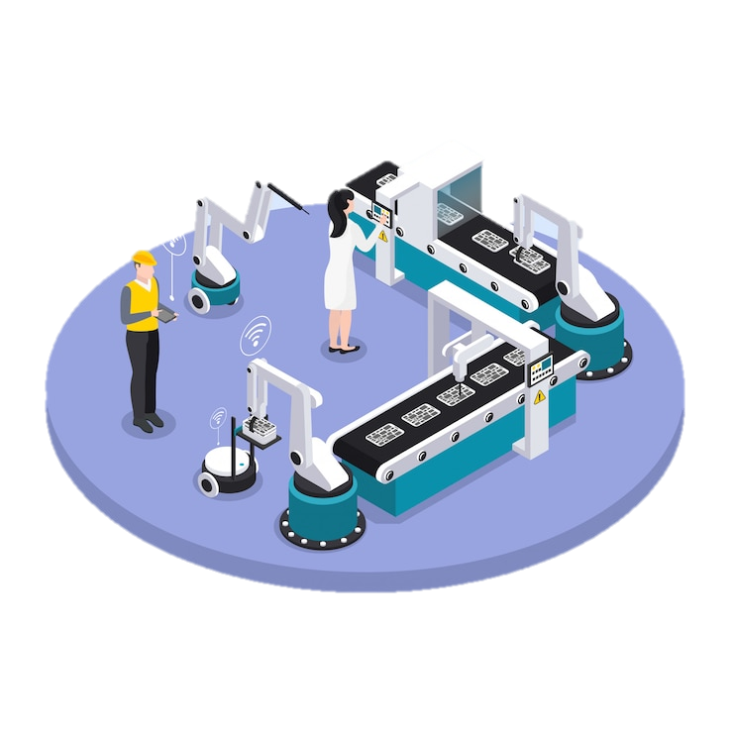

목차
Chapter 1
기획 배경
Chapter 2
서비스 구성
Chapter 3
서비스 시연
Chapter 4
기대효과
Chapter 5
현장 적용 및 고도화 전략
Future Academy 2기

Slide 3




Chapter 1
기획 배경 > 팀 소개
AI Agent 기반 제조공장 예지보전 및 지능형 운영관리 시스템
팀원 각자의 경험과 기술 역량을 바탕으로,제조 산업 내 AI 서비스 구현 가능성을 탐색하는 프로젝트를 기획함
박찬영
강영혜
황나영
///
About Me
About Me
About Me
산업공학과 대학원 졸업
번역 PM 및 시스템 운영 경험
Cloud 컨설팅 경험
의료데이터 분석 및 AI 모델 개발 경험
CAT(번역 tool)을 활용한 데이터 표준화
Cloud 리소스 설계 경험
Project Goal
Project Goal
Project Goal
데이터 기반 의사결정 모델 구현
실무 중심의 대시보드 시각화 구현
Cloud 환경 구성 실습
데이터 분석 & AI 서비스 개발
LLM 프롬프트 튜닝 및 최적화
외부 데이터 - Cloud DB 연동
Cloud 기반 AI 서비스 배포
다양한 서비스 기능 웹 기반 통합
Cloud 기반 AI 서비스 기획
데이터 수집부터 모델링, 배포까지
End to End AI 서비스 개발 프로젝트 경험
시스템 운영 경험을 바탕으로,
실무 현장에 적용 가능한 대시보드-챗봇 서비스 구현
Cloud 컨설팅 경험을 토대로,
Cloud 환경 구성 실습 & 실시간 데이터 연동 Flow 구현
3

Slide 4

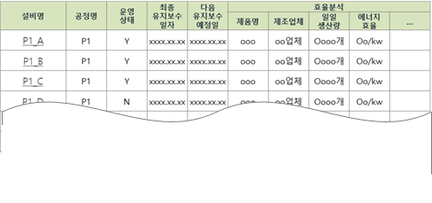















Chapter 1
기획 배경 > 산업 동향 분석
AI Agent 기반 제조공장 예지보전 및 지능형 운영관리 시스템
『2025 스마트공장·자동화산업전』 주요 인사이트: 제조공장은 AI Agent 기반 지능화·자율화 초기 단계이며,
핵심 과제는 데이터 기반의 설비 운영 최적화, 자연어 인터페이스를 포함한 AI 기반 의사결정 체계의 고도화임
목표 : AI Agent를 활용한 공장 지능화
현재 : 데이터 수집 및 시각화 → 공장 자동화
설비 Data
자동 관리
설비 관리 DB
보고서 자동 생성
설비 센서 데이터
다양한 데이터를
어떻게 활용하여
인사이트를 도출해야 할까?
데이터량
급증
사용자 맞춤형 보고서
자동 생성
DB
DB
원자재
데이터
데이터를 활용해
반복적인 설비 대응 시간을 줄일 수 없을까?
실시간 DB 업데이트
챗봇 Agent
작업자
(인사)
데이터
현장관리자 or 의사결정자
설비 예지보전
AI 기반
설비 고장 예측 및 유지보수 일정
자동 생성
대다수 대시보드는
“단순 지표 제시의 역할”만 수행
자연어 기반 질의응답으로 운영 정보 제공
본 프로젝트는 설비 예지보전, LLM 기반 보고서 자동 생성,
챗봇 Agent를 중심으로 공장 지능화를 위한 AI 기술 적용 목표
생산 현장에서는 여전히
“숙련자의 감과 경험에 의존한 판단”
4

Slide 5

Chapter 1
기획 배경 > Agent 유형 분석
AI Agent 기반 제조공장 예지보전 및 지능형 운영관리 시스템
다양한 자동화 도구와 Agent 유형 중, 목표를 설정하고 스스로 학습하며 가장 효율적인 행동을 선택하는 ‘AI Agent’ 구현을 본 프로젝트의 목표로 설정함
자동화 도구 비교
Agent 의 종류
 | AI Agent | AI 어시스턴트 | 봇⁠
목적 | 자율적이고 선제적으로 태스크 수행 | 사용자의 태스크 지원 | 간단한 태스크 또는 대화 자동화
기능 | 복잡한 다단계 작업 수행 학습 및 적응 독립적으로 의사 결정을 내릴 수 있음 | 요청, 프롬프트에 응답 정보 제공 및 간단한 태스크 수행 작업을 추천할 수 있지만 결정은 사용자가 내림 | 사전 정의된 규칙을 따름 제한된 학습 기본적인 상호작용
상호 작용 | 선제적, 목표 지향적 | 반응형 사용자 요청에 응답 | 반응형 트리거, 명령에 응답
단순 반사 Agent
현재 상태만 보고 정해진 규칙에 따라 반응
모델기반 반사 Agent
과거 정보를 저장해 내부 상태 기반으로 반응
목표 기반 Agent
특정 목표를 설정하고, 목표 달성을 위한 행동 결정
유틸리티 기반
Agent
가능한 행동 중 가장 높은 효용(Utility) 선택
학습 Agent
경험을 통해 스스로 학습하고 성능 개선
계층적 Agent
상위 목표-하위 작업 구조로 복잡한 작업 처리
5

Slide 6
Chapter 2
서비스 구성 > 각자의 역할
AI Agent 기반 제조공장 예지보전 및 지능형 운영관리 시스템
인프라 환경 구성 및 보고서 구현
공정 데이터 기반 AI Agent 개발
대시보드 구현 및 프롬프트 튜닝
1
AWS EC2 설치 및 환경 구성 - 공정 시뮬레이터, InfluxDB, Grafana (오픈소스 Tool) 설치
1
공정 시뮬레이터 구현
- 대기행렬이론에 입각한 2x2 공정 구현 - 도착률, 서비스율, 고장률, 수리시간, 점검시간 파라미터 설정
1
Grafana 기반 대시보드 시각화 구성
- 실시간 설비 데이터를 기반으로 KPI 시각화 및 설비별 패널 구성
2
EC2 간 데이터 Flow 설계
공정
시뮬레이터
InfluxDB
Grafana
(시각화)
2
Flask 기반 웹 대시보드 및 UI 구성
사이드바, 상태 박스 등 레이아웃 구성
WebSocket 실시간 연동
2
데이터 파이프라인 설계
- 생산이력, 설비 점검 로그 설계
- 가상 공정 시나리오 설계
실시간 데이터
생성 후 적재
실시간
데이터 시각화
3
LLM 프롬프트 튜닝 및 응답 최적화
- System prompt 작성 및 KPI 응답 품질 개선
3
InfluxDB → Flask 서버 WebSocket 실시간 연동
3
LLM 기반 예지보전 AI Agent 구현 및 평가
- LangGraph 오픈 프레임워크를 통한 복잡한 로직 구현
- LLM 모델: gpt-4o
4
LLM 기반 보고서 생성 구현 → InfluxDB 데이터 조회 및
주요 KPI 지표 계산 , 내용 요약
4
챗봇 UI 연동 및 대화 흐름 설계
- 말풍선, 히스토리, 탭 전환 등 직관적 대화 UI 구현
6

Slide 7
Chapter 2
서비스 구성 > 예지보전 Agent
AI Agent 기반 제조공장 예지보전 및 지능형 운영관리 시스템
예지보전의 필요성과 구현 방안을 고민한 결과, 과거 수리 이력과 운영 데이터를 기반으로 설비 점검 시점을 판단하고 자동으로 작업을 지시하는 서비스를 기획함
설비 예지보전의 필요성
설비 예지보전 방법론
고장 발생 시
고장 발생
긴 수리시간 높은 수리비용
“Q. 어떻게 점검 시점을 정할까?”
과거 수리이력을 통한
점검 시기 설정
설비 진동을 활용한
고장확률 예측
불량 생산 기반
간접적인 고장 유추
예지보전을 한다면?
짧은 점검시간
낮은 점검비용
7

Slide 8
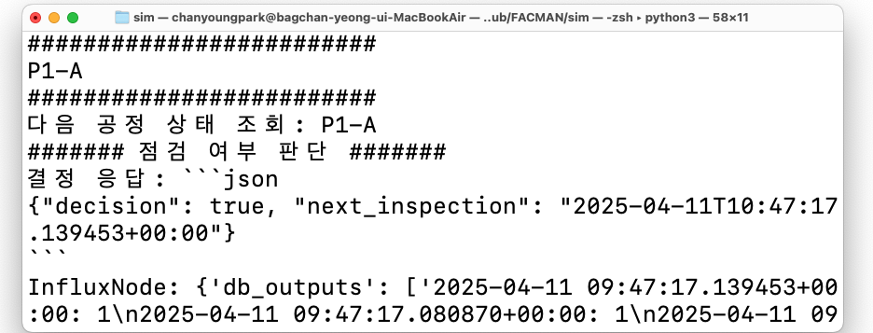
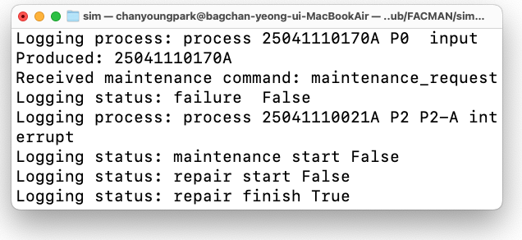


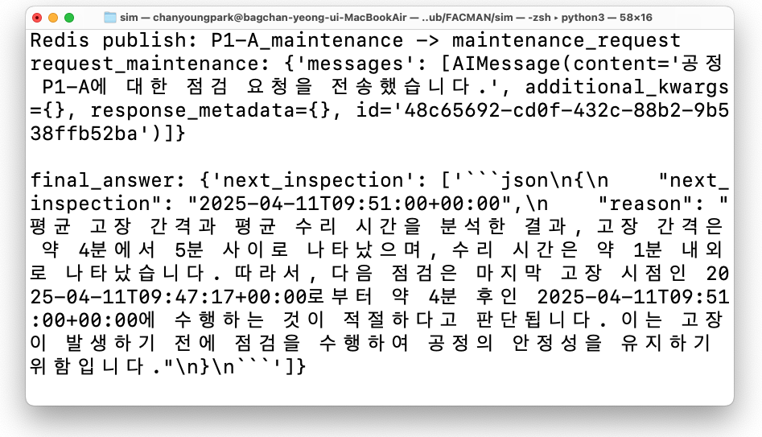
Chapter 2
서비스 구성 > 기능 구현
AI Agent 기반 제조공장 예지보전 및 지능형 운영관리 시스템
과거 설비 수리 이력과 운영 데이터를 기반으로 AI Agent가 설비 점검 시점을 판단하고 자동으로 작업을 지시하는 구조로 설계함
Agent 구현 방식
예지보전 Agent
공정 시뮬레이터
START
① Query
호출
2
Agent
3-1
② 설비 상태 로그 반환
1
설비 Status
설비 점검
여부 판단
3
아니오
1. 설비 상태 이력 조회
2. 점검 여부 판단
예
3. 점검 요청 전송
점검 명령 전송
3-1. 설비 점검 실행
4
4. 다음 점검 시기 결정
다음 점검 일정 생성
8

Slide 9
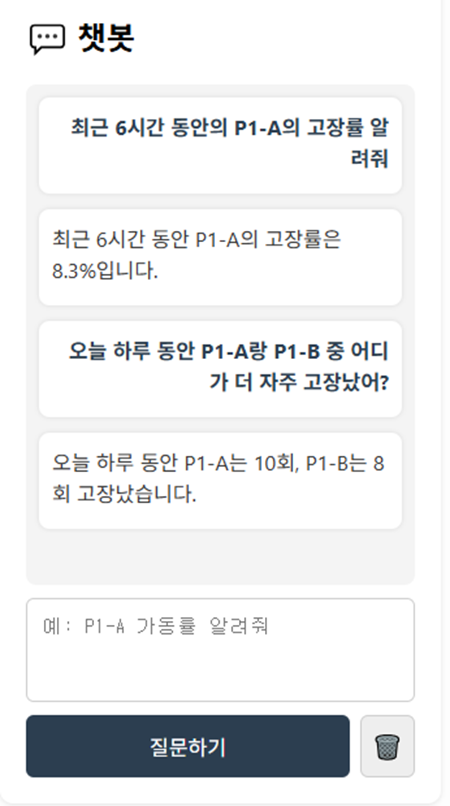
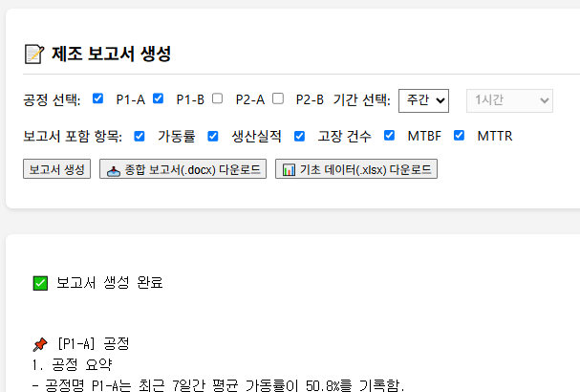

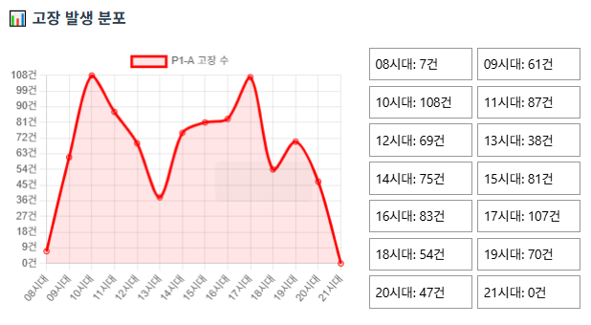
Chapter 2
서비스 구성 > 기능 구현
AI Agent 기반 제조공장 예지보전 및 지능형 운영관리 시스템
공정 데이터에 LangGraph 기반 챗봇 Agent를 연동하여 사용자 요청에 실시간 질의 응답을 제공하고, 데이터를 소켓 방식으로 조회 및 주요 지표를 계산함으로써 자동 보고서 생성 기능을 구현함
챗봇 Agent 구현 방식
LLM 보고서 생성 구현 방식
사용자 입력
예
GPT-
도구 필요 여부 판단
아니오
GPT 최종 응답 생성
ToolNode 실행
(Influx 쿼리)
Start
InfluxDB 데이터 조회
보고서 응답 json 반환
주요 지표 계산
Tool 결과
메시지 생성
사용자 보고서 생성 요청
.docx 파일
내보내기
GPT 호출 → 요약 생성
9

Slide 10











Chapter 2
서비스 구성 > 서비스 아키텍처
AI Agent 기반 제조공장 예지보전 및 지능형 운영관리 시스템
Amazon EC2 기반으로 시뮬레이터 데이터 생성부터 분석·시각화·서비스까지의 구조를 설계하고, Python, InfluxDB, Grafana, Flask 등 다양한 오픈소스 툴과 AI 프레임워크를 연계하여 구현함
Simulator
DB
Visualization
Web Service
AI Agent
10

Slide 11














Chapter 2
서비스 구성 > 서비스 프레임워크
AI Agent 기반 제조공장 예지보전 및 지능형 운영관리 시스템
원자재 투입부터 생산 완료까지 전 공정 및 설비 데이터를 기반으로, AI Agent와 자동화 기술을 활용한 지능형 통합 운영관리 플랫폼 구현함
AI Agent
1
설비 예지보전 Agent
2
챗봇 Agent
공정 Process
사용자 질의
공정 P1
공정 P2
설비 상태와 로그 데이터 분석
공정 P0
공정 P3
설비 상태/ 보수 이력
DB
주요 KPI 지표
조회
판단
설비 A
설비 A
“OO설비”
점검 시기 도래
실시간 응답
원자재
투입
생산품
보고서 자동 생성
3
설비 B
설비 B
공정 프로세스
DB
설비 수리
자동 스케줄링
항목별
통계 요약
보고서 작성 & 내보내기
11

Slide 12
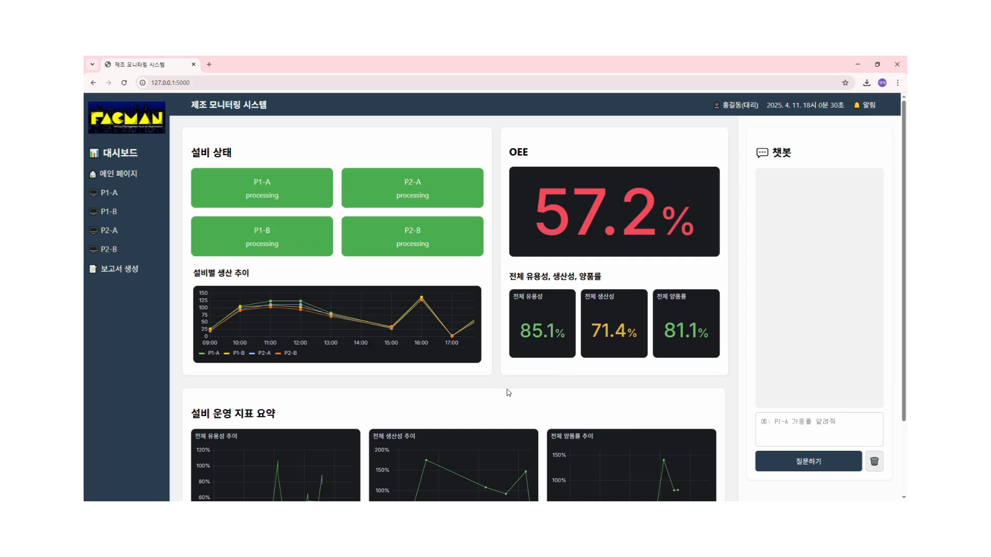
Chapter 3
서비스 시연
AI Agent 기반 제조공장 예지보전 및 지능형 운영관리 시스템
12

Slide 13
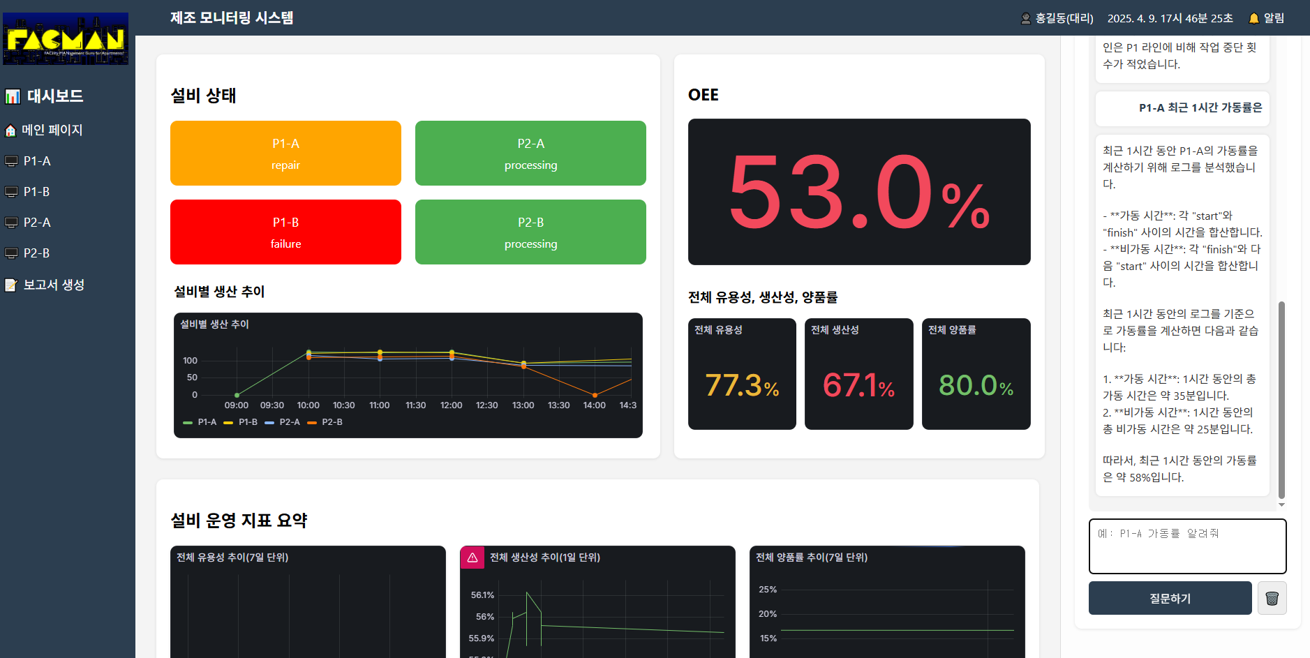
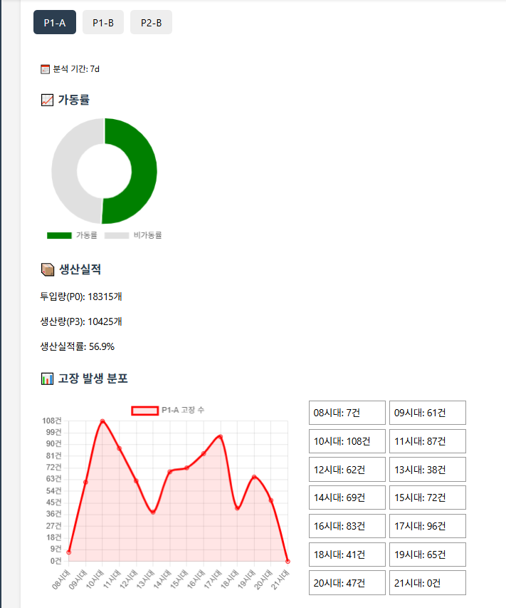
Chapter 3
서비스 시연
AI Agent 기반 제조공장 예지보전 및 지능형 운영관리 시스템
메인 대시보드
챗봇 서비스
보고서 생성
13

Slide 14



Chapter 4
기대효과
AI Agent 기반 제조공장 예지보전 및 지능형 운영관리 시스템
Agent 기능 도입을 통해 설비 운영 효율성 증가, 작업자 현장 대응 부담 감소, 현장 정보 공유 효율 등 주요 지표 전반에서 개선 효과를 확인함
정량적 기대효과
정성적 기대효과
설비 가동률 향상
OEE 개선
현장 대응 자동화 및 관리자 개입 최소화
설비 고장 패턴을 조기 감지하여 실시간 현장 대응 및 조치 가능
예지보전으로 관리자의 불필요한 순회 점검, 현장 대응 횟수 감소
71.8%
58.0%
43.1%
관리 업무 자동화 및 보고서 효율 향상
36.2%
36.5%
28.9%
운영 KPI, 설비 로그, 이벤트 이력 등을 자동 집계하여 데이터 정합성이 확보된 자동 보고서 생성 가능
담당자는 중요 지표 분석과 의사결정 자료 작성에 집중
사후
정비
Rule-
based
AI
Agent
사후
정비
Rule-
based
AI
Agent
사용자 친화적 시각화·챗봇으로 정보 전달력 향상
Agent 기반 예지 보전 도입 시, Rule-based 대비 가동률 28.6%p 향상
Agent 기반 예지 보전 도입 시, Rule-based 대비 OEE 21.9%p 향상
직관적인 대시보드 UI로 전문지식 없이도 운영 상황 파악 용이
챗봇 기반 질의응답를 통해 데이터 해석 시간을 단축하고 필요한 정보를 즉시 전달
14

Slide 15





Chapter 5
현장 적용 및 고도화 전략
AI Agent 기반 제조공장 예지보전 및 지능형 운영관리 시스템
본 프로젝트 결과를 바탕으로, 현장 적용을 전제로 한 기능·구조·운영 측면의 확장 방향을 제시함
1. IoT 센서 데이터 인공지능 기반 고장 확률 예측
2. 공정-자재-물류 연계형 멀티 Agent 확장
센서 기반 고장 예측 - 온도, 진동, 전류 등 센서 데이터를 활용해 설비 상태 변화 감지
AI 모델 적용 - 예측 모델로 고장 징후 조기 판단
이벤트 기반 사후보전에서 수치 기반 예지보전으로 전환
운영 기능별 Agent 확장 - 생산관리, 자재관리, 물류관리 등 각 영역을 담당하는 전용 Agent로 확대
Agent 간 분업과 협업 구조 설계 - 생산 일정 조정 Agent, 재고 예측 Agent, 입출고 자동 대응 Agent 등
공장 운영 전반의 지능화 기반 마련 - 공정 → 자재 → 생산 → 물류까지 연결된 AI 기반 관리 구조 구현
3. 프롬프트 엔지니어링 및 LLM 파인튜닝을 통한 응답 품질 향상
4. 실제 데이터 기반 디지털 트윈 적용 방안
도메인 특화 프롬프트 설계 - 제조 현장에서 자주 사용하는 질문 유형과 표현 방식에 맞춰 응답 구조 최적화
LLM 파인튜닝 적용 - 실제 설비 로그와 운영 기록 기반으로 학습시켜, 전문성과 일관성 강화
실무 적합도 향상 - 반복되는 현장 질의에도 정확하고 일관된 대응 가능
설비 시뮬레이션 환경 구축 - 실측 데이터를 기반으로 설비의 동작을 가상으로 재현
AI 판단 로직 사전 검증 - 고장 시나리오 반복 적용을 통해 Agent의 의사결정 정확도 검증
운영 테스트 환경 확보 - 실제 설비에 영향 없이 전략·시나리오별 테스트 수행 가능
15

Slide 16
Future Academy 2기
Q&A

Slide 17
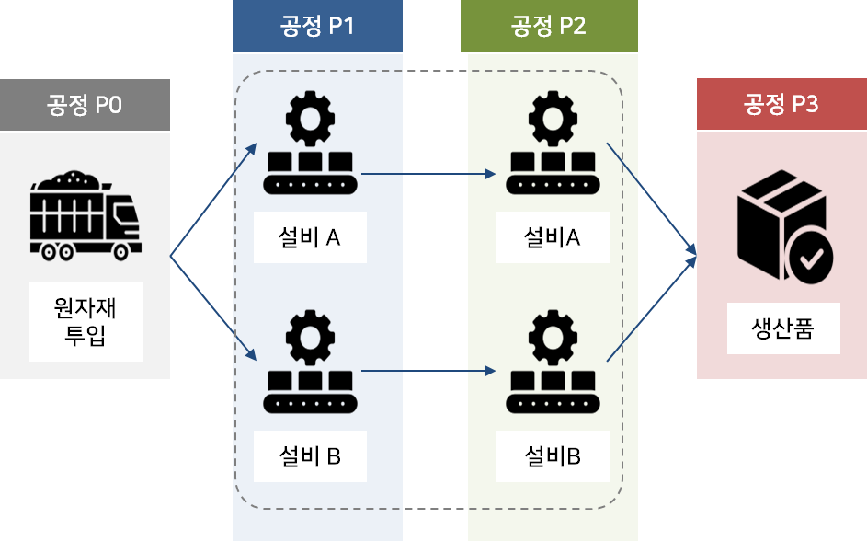
Appendix
데이터 정의서 & 성능 평가 지표
AI Agent 기반 제조공장 예지보전 및 지능형 운영관리 시스템
본 프로젝트에서는 2개의 공정, 2개의 라인을 운영중인 공장으로 가정했으며, 공장의 주요 성능 평가 지표에는 OEE의 항목을 활용함
데이터 정의서
주요 성능 평가 지표
<공장 정의>
2개의 공정 (P1, P2)
2개의 라인 (A, B)
“OEE” (Overall Equipment Effectiveness, 설비 종합 효율) = Availability(유용성) * Productivity(생산성) * Quality(양품률)
<파라미터 설계>
평균 작업시간: 10초
평균 고장간격: 5분
평균 수리시간: 1분
평균 점검시간: 15초
Availability
(유용성)
계획가동시간(9) – 정지 시간 / 계획가동시간(9)
= 계획 가동시간(9) 중 available=1의 비율
bucket | measurement | field | 세부내용
Status | status_log | available | 0,1
 |  | event_type | processing, repair, maintenance, failure
 |  | event_status | processing repair maintenance failure
Process | process_log | process_ status | producer(P0) relay(P1-A,P2-A,..) consumer(P3)
Productivity
(생산성)
총 생산 수량 * 기준 사이클 타임 / 실제 가동시간
= Count(process_id=P0)*20 / (계획가동시간(9) – 정지 시간)
Quality
(양품률)
생산량 – 불량수량 / 생산량
= Count(process_id=P3) / Count(process_id=P0)
17

Slide 18
데이터 Flow
AI Agent 기반 설비 예지보전 및 공정 자동화 플랫폼
Appendix
제품 단위 공정 흐름과 설비 상태 변화 구조를 기반으로, 생산·버퍼·고장·수리까지 전 과정의 시뮬레이션 데이터 흐름 구조를 정의함
Process
(product ID)
Producer
(P0)
Relay (P1-A,P2-A,..)
Consumer
(P3)
buffer
P1_A
buffer
P2_A
input
arrival
start
finish
arrival
start
arrival
interrupt
제품 폐기
P1-A_status P1_B_status P2-A_status P2_B_status
Processing (available=1)
Processing (1)
maintenance (0)
파라미터 설계
평균 작업시간: 10초
평균 고장간격: 5분
평균 수리시간: 1분
평균 점검시간: 15초
Failure (0)
Repair (0)

Slide 19
서비스 아키텍처 구성도
AI Agent 기반 설비 예지보전 및 공정 자동화 플랫폼
Appendix
실시간 공정 데이터를 기반으로 AI 분석 및 판단 시스템을 설계하여, 공장 운영의 자동화와 신속한 의사결정이 가능한 구조로 구성
시스템 구성도
주요 기능
스마트 공정 운영 통합 플랫폼
1
설비 예지보전 Agent
실시간 공정 모니터링
챗봇 서비스
보고서 서비스
설비 상태와 예지보전 로그 기반으로 자동 수리 일정 시점 산정
공정 간 병목 구간을 분석해 버퍼 조정 및 설비별 가동률 계산
생산량 예측 데이터를 활용한 설비별 생산 계획 생성
설비별
가동 상태
설비별
생산 추이
공정 이력 검색 및 요약
공정 운영
통계 요약
설비별
운영 결과
전체 OEE 현황
생산 실적 검색 및 요약
유용성
생산성
양품률
생산
실적 현황
공정/설비
이상치 대응 방안
챗봇 서비스
이벤트 로그 검색 및 요약
２
설비 예지보전 Agent
공정/설비 관련 질문에 대해 자연어 기반 응답 및 연관 데이터 요약
기간별 생산 실적, 이벤트 로그 등 주요 지표 질의 응답 처리
질의 의도 분석과 자동 응답 구성을 포함한 챗봇 Agent 처리
설비 예지보전 관리
공정 프로세스 관리
생산량 관리
설비 이벤트 로그 관리
설비 간 버퍼 조정
전체 생산량 관리
설비 수리 이력 관리
전체 가동률 관리
설비별 생산량 관리
３
보고서 서비스
설비 수리 스케줄링
설비별 가동률 관리
양품률 관리
데이터
설비
데이터
이력
데이터
생산 실적
InfluxDB 기반 로그를 자동 집계하여 보고서 자동 생성 및 요약
사용자 정의 항목 설정 및 시각화 포함 리포트 구성 기능 제공
.docx 파일 내보내기 기능으로 수정 보완 가능
(설비 상태, 품질 지표 등)
(고장 이력, 수리 이력 등)
(양품률, 생산량 등)

Slide 20
Appendix
서비스 기능 구성
AI Agent 기반 제조공장 예지보전 및 지능형 운영관리 시스템
InfluxDB 기반의 실시간 로그 데이터를 GPT 모델과 연계하여, 설비 진단, 사용자 요청 대응, 주요 지표 기반 보고서 생성을 자동화하는 모듈형 아키텍처로 구성함
설비 예지보전 Agent 구성
챗봇 Agent 구성
←
모델: gpt-4o
START
사용자 입력
GPT-
도구 필요 여부 판단
GPT 최종 응답 생성
응답 반환
아니오
예
① Query
호출
ToolNode 실행
(Influx 쿼리)
Agent
② 설비 상태 로그 반환
Tool 결과
메시지 생성
설비 Status
설비 점검
여부 판단
아니오
LLM 기반 보고서 기능 구성
예
Start
InfluxDB 데이터 조회
보고서 응답 json 반환
점검 명령 전송
주요 지표 계산
다음 점검 일정 생성
사용자 보고서 생성 요청
.docx 파일
내보내기
GPT 호출 → 요약 생성
20

Slide 21



팀원별 수행 역할
AI Agent 기반
제조공장 예지보전 및 지능형 운영관리 시스템
Appendix
팀원별 수행 역할 정의
InfluxDB 데이터 구조 & AI Agent 설계
LLM 프롬프트 튜닝 & 웹 페이지 구성
Cloud 환경 구성 & 보고서 자동화 설계
AWS 환경 구성 (EC2 – InfluxDB – Grafana)
///
1
1
Flask 기반 웹 프레임워크 및 대시보드 설계
1
///
웹 구조 및 라우팅 구성
사이드바, 공정 대시보드 UI 기본 구조 설계
매핑 페이지 및 기능별 레이아웃 작성
AWS 내 EC2에 influxDB, Grafana 설치
공정 시뮬레이터 python 파일 업로드 및 동작 검증
influxDB – Grafana – 로컬 PC 연결
///
2
2
챗봇/보고서 연동 기능 구현
2
///
기존 대시보드에 챗봇, 보고서 생성 기능 통합
전체 파일 구조 정리 및 라우팅
UI 스타일 통일 (챗봇 말풍선 구조, 히스토리 박스 등)
influxDB 실시간 데이터 적재 후 Grafana 연동
Grafana iframe → html 웹 페이지 반영
로컬 pc ↔ InfluxDB 소켓 방식 데이터 연동
제조 공정 보고서 기획 및 데이터 가공 설계
///
3
3
LLM 응답 튜닝 및 프롬프트 최적화
3
///
OpenAI 기반 챗봇 응답 흐름 설계 및 튜닝
불필요한 반복 제거, 요약 문장 출력 최적화
가동률, 다운타임, MTTR, MTBF 등 항목 기획
influxDB 조회 및 데이터 가공 쿼리 작성
LLM 기반 보고서 생성 및 다운로드 구현
///
4
4
데이터 연동 및 시각화 처리
4
///
influxDB → Grafana 시각화 구성
iframe으로 웹 페이지 내 실시간 데이터 시각화 반영
LLM(GPT-4) 기반 공정별 주요 내용 요약 튜닝
사용자 선택 항목별 보고서 생성 및 .docx 다운로드

Slide 22
Future Academy 2기
감사합니다.

